Slide 1
Reporte de Líder
Joset Pacheco realizo tareas como líder de equipo; tales como, informar a los miembros del equipo para que no se olviden de correr sus tiempos y realizar sus actividades.
En cuanto a las actividades como ingeniero de desarrollo, se esta terminando con la aplicación móvil y trabajando para corregir los errores y terminar el retraso.

Slide 2
Riesgos
Incorporación continua de nuevos requerimientos: este riesgo no fue disparado debido a que el cliente no pidió nada nuevo.
Desconocimiento de la lógica de negocio: en este caso el riesgo tampoco se disparo debido a la buena comunicación que se tiene con el cliente y a hablar de los temas de la manera mas clara posible.
No hay buena comunicación y/o sinergia en el equipo: este riesgo se encuentra inactivo pero en riesgo de activarse debido a el trabajo remoto.
Falta de conocimiento y experiencia sobre tareas asignadas y las herramientas a utilizar: gracias a la buena elección del equipo este riesgo no ha sido disparado.
Pobre productividad: se considera que este riesgo esta sin empezar.

Slide 3
Objetivos
Estar en constante comunicación con el cliente para el desarrollo del sistema de información: este objetivo actualmente se esta cumpliendo completamente debido a que aun no es necesario realizar otra reunión con el cliente.

Slide 4
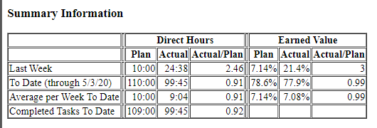
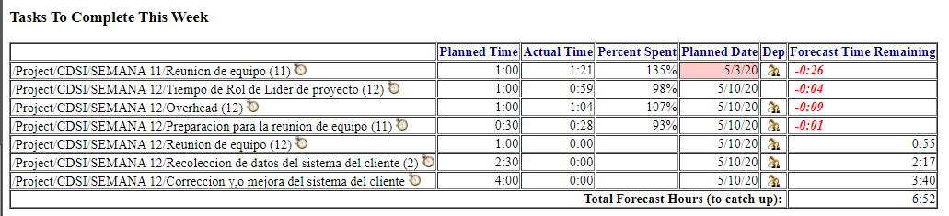

Slide 5
Reporte de planeación
Como gerente de planeación Jennifer informó a los demás integrantes que tienen que tener listo su informe semanal
Y como ingeniero de desarrollo, ayudó en vista en el mapa, actualizado de los datos

Slide 6
Riesgos
Modificación en cronograma de actividades

Slide 7
Objetivos
Cumplir con las fechas establecidas del plan de proyecto.

Slide 8
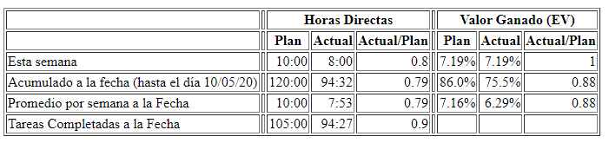

Slide 9
Reporte de calidad y procesos
Luis y america realizaron como gerentes de calidad ver los atributos de calidad de la aplicación.
Y como ingenieros de desarrollo investigaciones y tratar de solucionar el Android studio de america.

Slide 10
Riesgos
El software es complejo de implementar
No se realiza completitud en las pruebas
Software contiene numerosos errores cuando se entrega al cliente
Presentación de defectos en ambiente de producción al aire libre

Slide 11
Objetivos
Introducir las prácticas de gestión de proyectos en el desarrollo del sistema de información.
Cumplir con las actividades de aseguramiento de la calidad del desarrollo del software. aún no lo estamos desarrollando asi que no hay ningún problema.
El producto de software debe ser verificado, aún no llegamos
El producto de software debe ser validado.
El producto de software debe contar con los atributos de calidad especificados por el cliente.

Slide 12
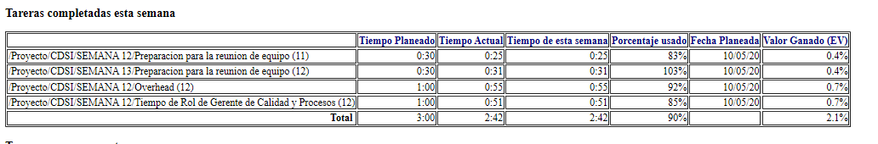
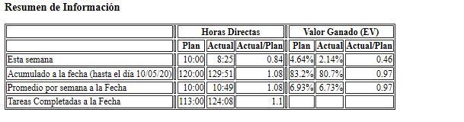

Slide 13
Noe Esqueda Castro
Ing. De desarrollo de Software

Slide 14
Resumen de Actividades
Durante esta semana, con ayuda se terminó de codificar la acción más importante de la aplicación para la empresa SIC.
Las Actividades que se codificaron esta semana fueron:
Menú.
Mandar a llamar datos de un reporte a el trazado de ruta.
Editar y agregar comentarios a un reporte.
Se tiene que destacar que estas tareas se tuvieron que desarrollar consumiendo algunos tiempos de actividades como overhead, tiempo de rol, etc. de la semana 10 y 11.

Slide 15
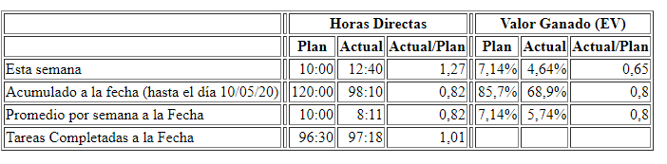
Reporte Semanal

Slide 16
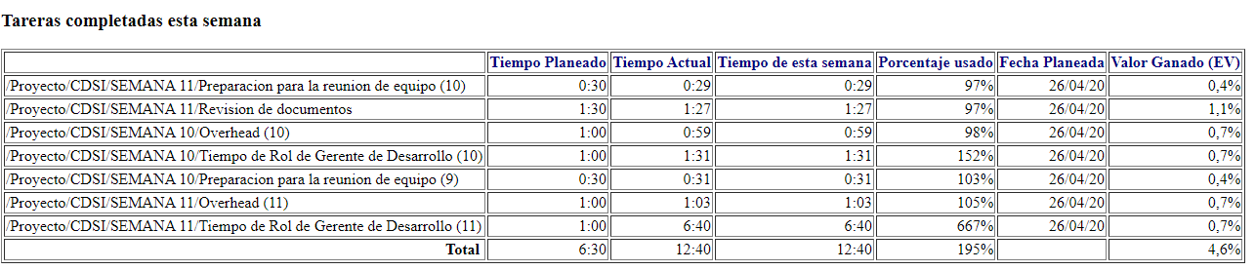
Tareas a completar esta semana

Slide 17
Riesgos
Objetivos
Obtención de requerimientos
Diseño de Interfaces
Alcance de pruebas
El producto de software debe ser funcional

Slide 18
Reporte de Producto
Ing. De desarrollo de Software
Mapa de Navegabilidad

Slide 19
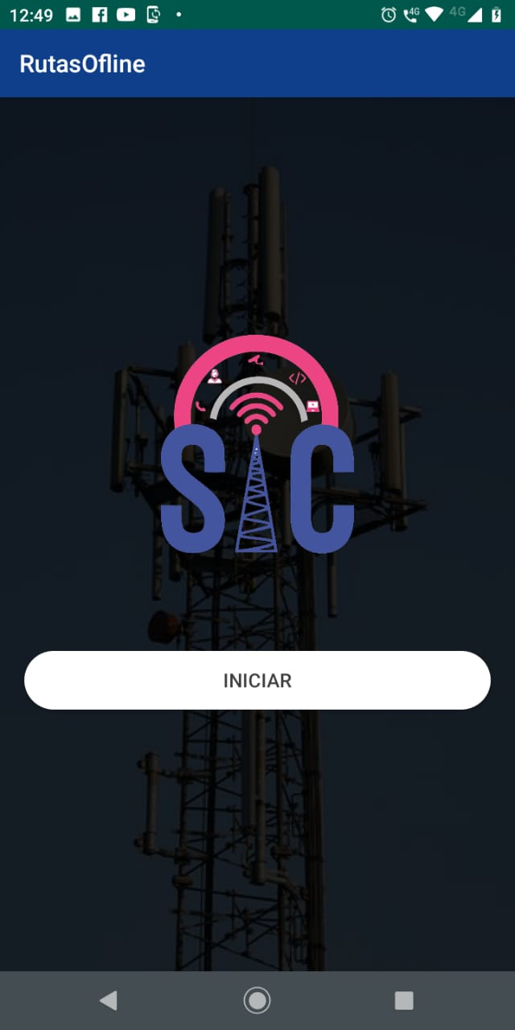
Bienvenida
Joset

Slide 20
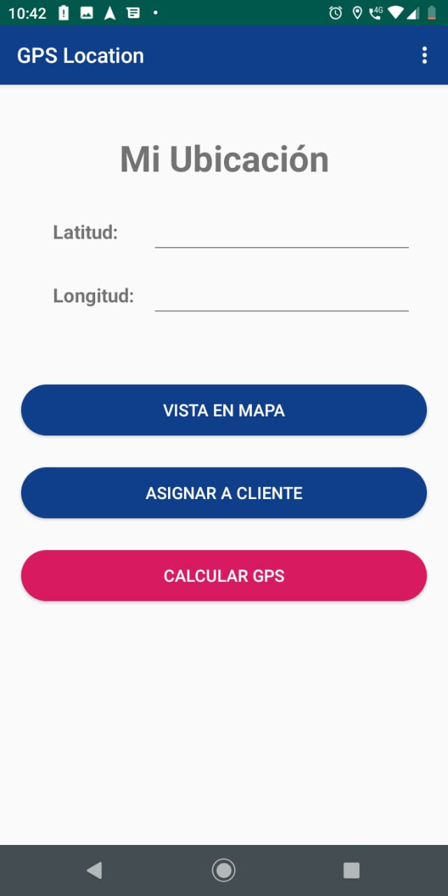
Bienvenida
Noé

Slide 21
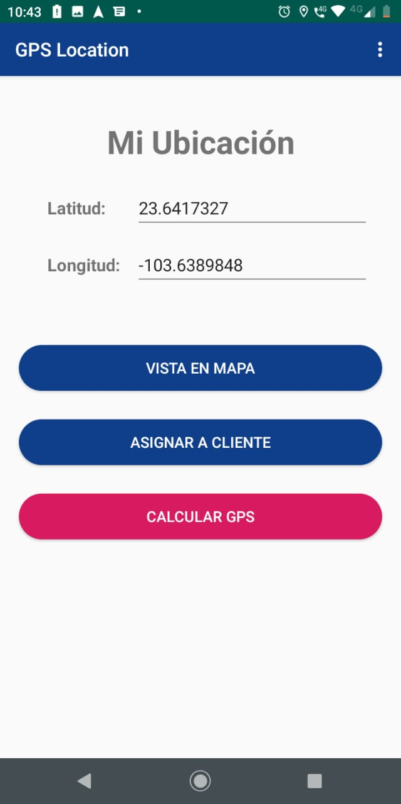
Cálculo de Coordenadas
Noé

Slide 22
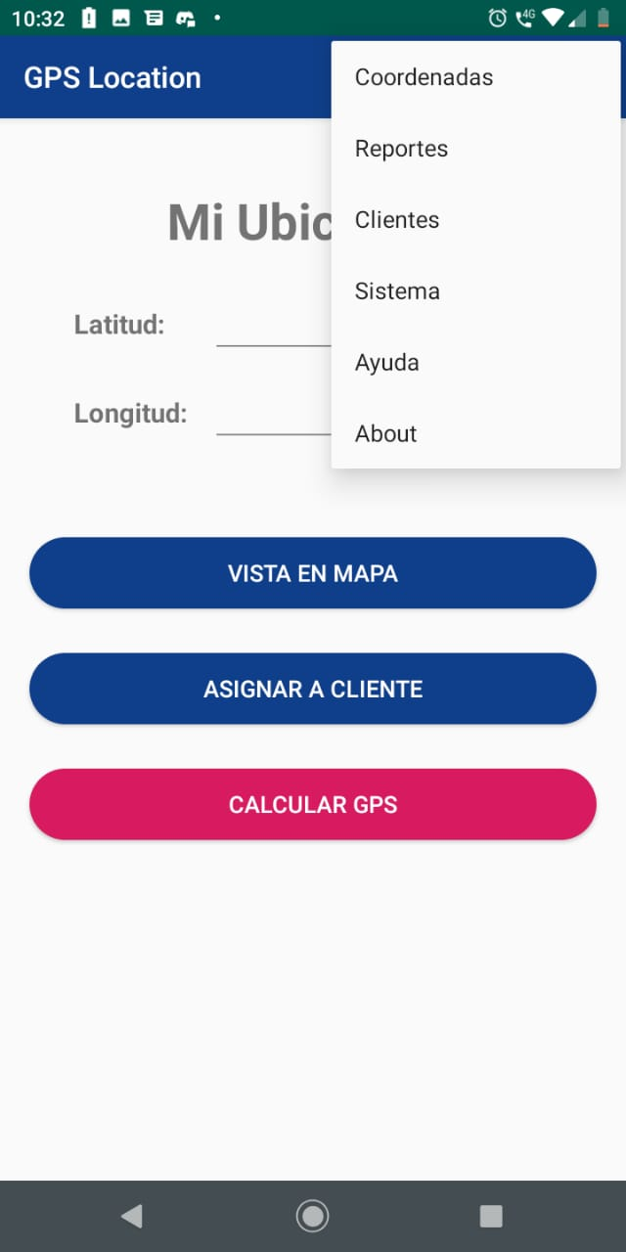
Menú
Noé

Slide 23
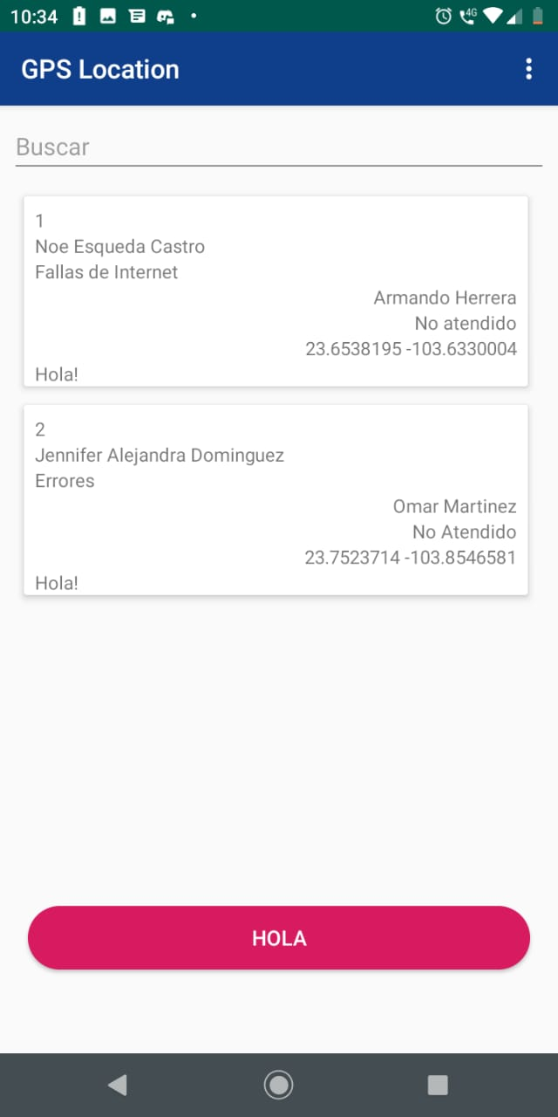
Listado de reportes
Noé

Slide 24
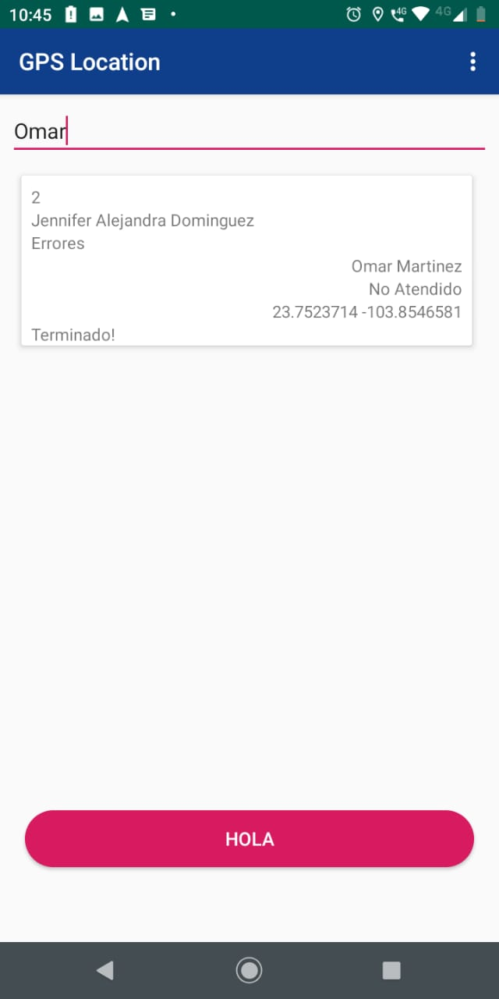
Filtro de reportes
Noé

Slide 25
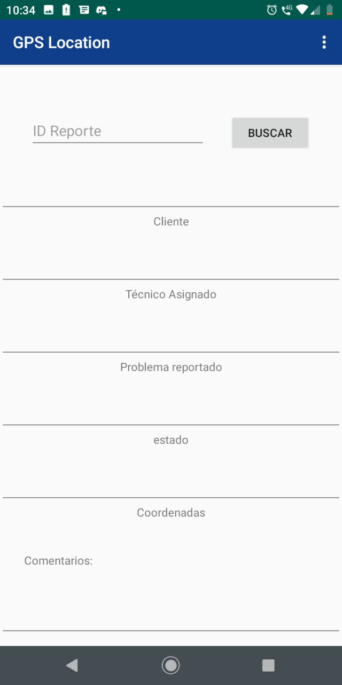
Búsqueda de reporte
Jenny

Slide 26
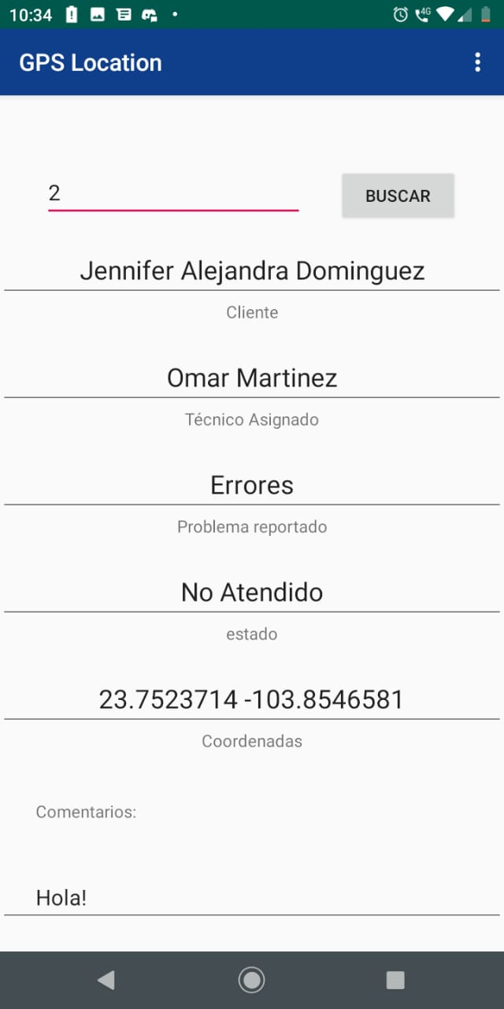
Búsqueda de reporte
Jenny - Noé

Slide 27
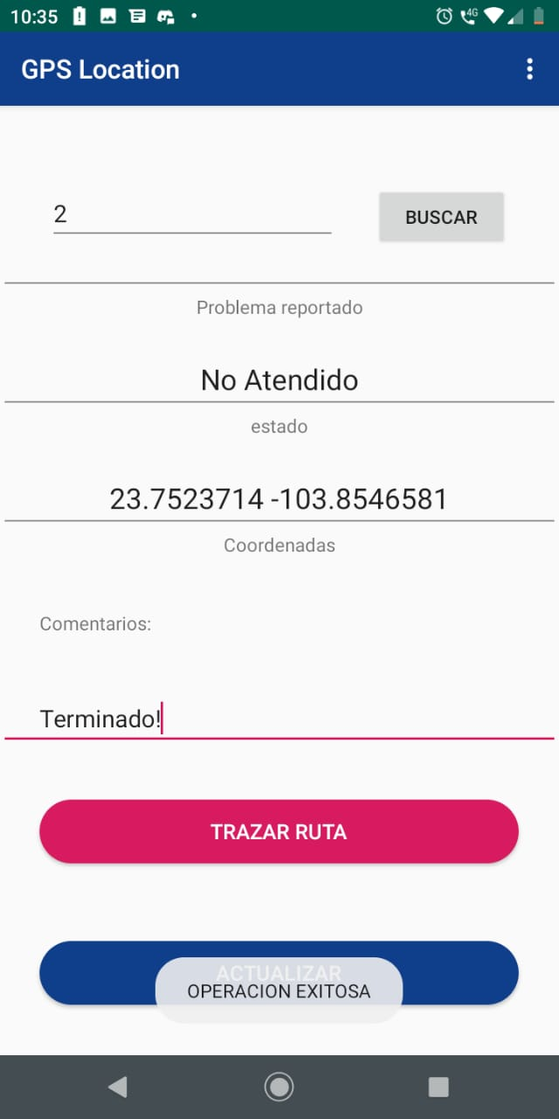
Actualización
Noé

Slide 28
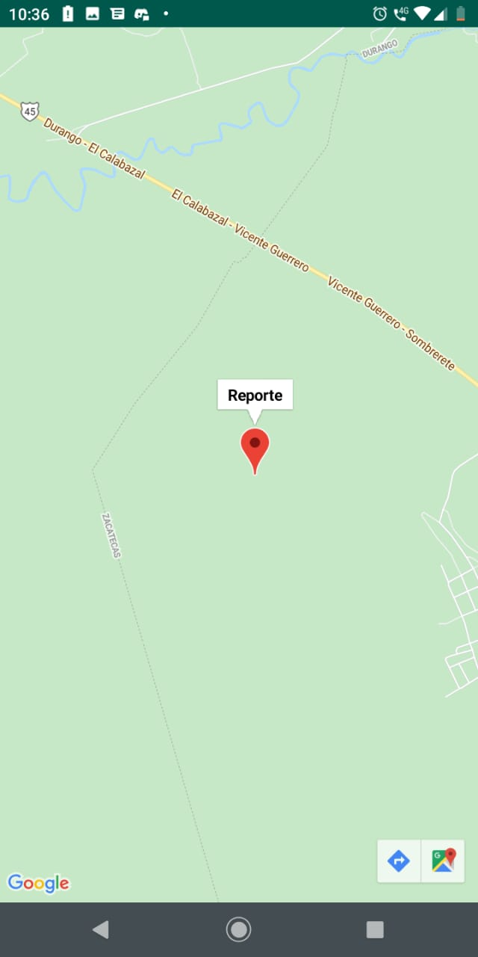
Ubicación del reporte
Noé - Jenny

Slide 29
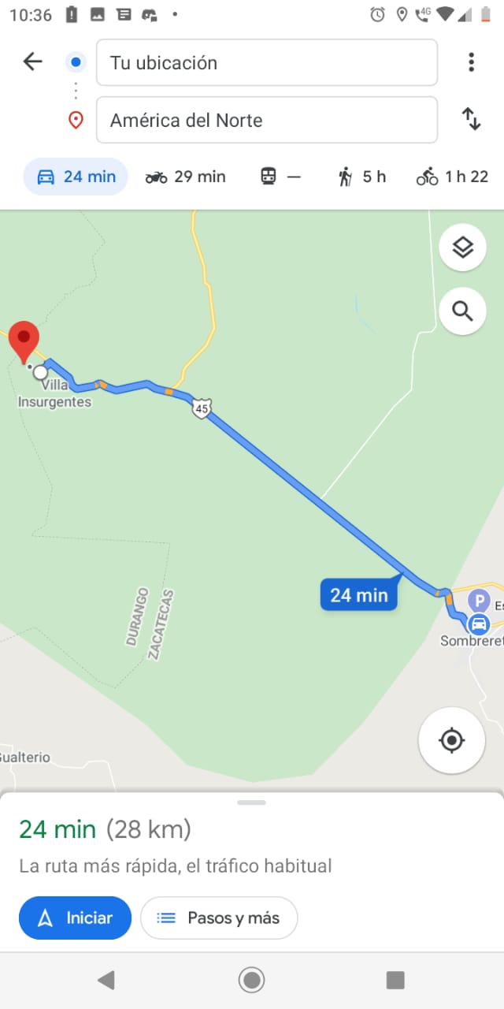
Trazado de ruta

Slide 30
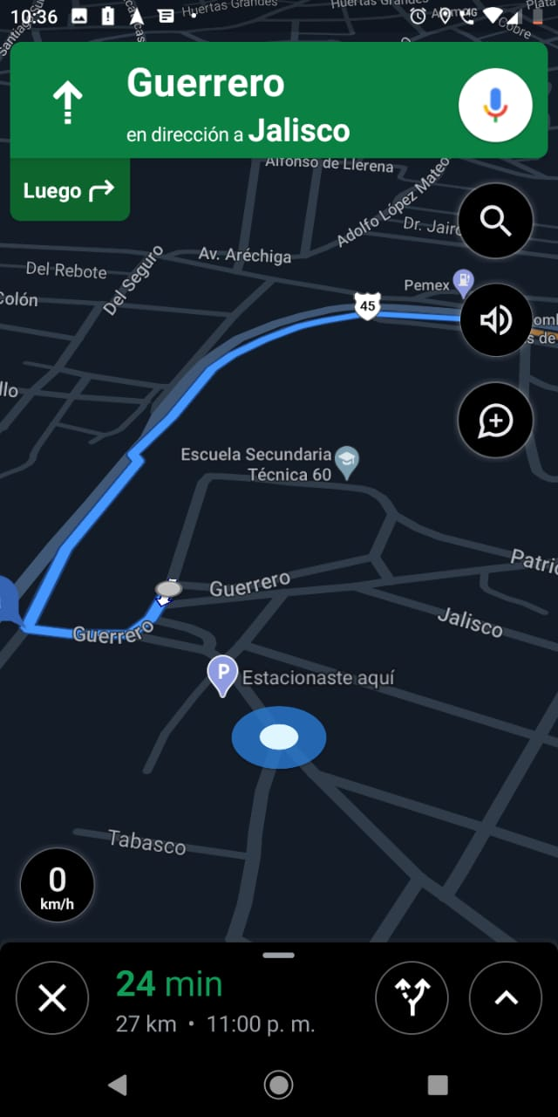
Trazado de ruta

